Slide 1









Accumulo di idrogeno
Informazioni extra per gli Insegnati
Content created by
<Partner logo>
Ultimo aggiornamento il 07.11.19

Slide 2
Dispositivi di accumulo di idrogeno
Bombole di idrogeno, gas in pressione
  Accumulo in bombole metalliche in pressione
  Contenitori in metallo e polimeri compositi (minor peso)
  Bombole in polimeri compositi (da 350 a 700 bar)
  Presenza di valvole di sicurezza per diminuire i rischi
Contenitori criogenici per H2 liquido (isolati termicamente)
  Contenitori speciali
  Dispositivi catalitici usati per ridurre perdite
Bombole di H2 criocompresso
  Contenitori speciali
  Dispositivi catalitici usati per ridurre perdite
Idrati metallici (MH) , H2 accumulato strutture molecolari solide
  Materiali speciali in fase di ricerca
Stazioni di rifornimento di idrogeno
  Stazioni temporanee
  Stazioni che rispettano gli standard ISO con sistemi di raffreddamento e comunicazione
Accumulo di idrogeno in caverne sotterranee
Ultimo aggiornamento il 07.11.19

Slide 3
Bombole di H2, contenitori in pressione.
L’idrogeno può essere conoservato in contenitori in metallo a pressioni dai 200 ai 300 bar.
Disponibili taglie di bombole da 1 a 50 litri.
Disponibili pacchi di bombole per un trasporto agevole di quantità maggiori di gas (9-12-16 bombole).
Le bombole sono consegnate da camion e adatte ad applicazioni stazionarie.
Il peso di una bombola da 50L è circa 70kg e il peso di un pacco bombole è circa 1 ton.
Ultimo aggiornamento il 07.11.19

Slide 4
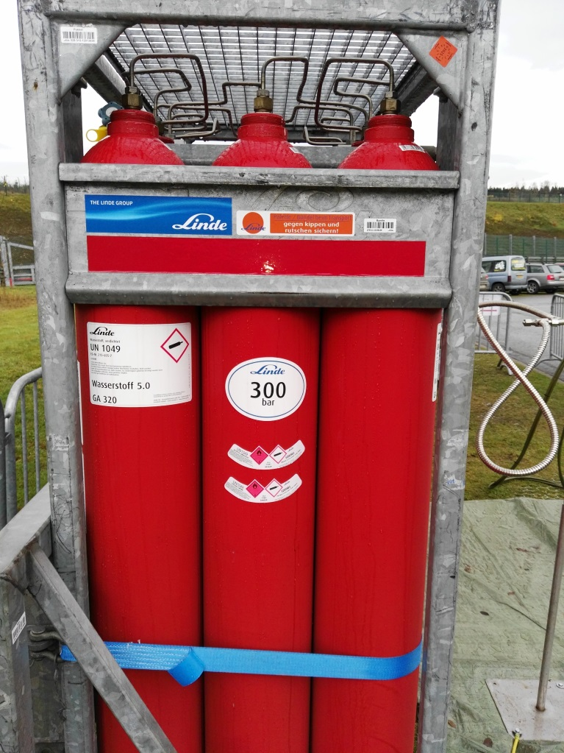
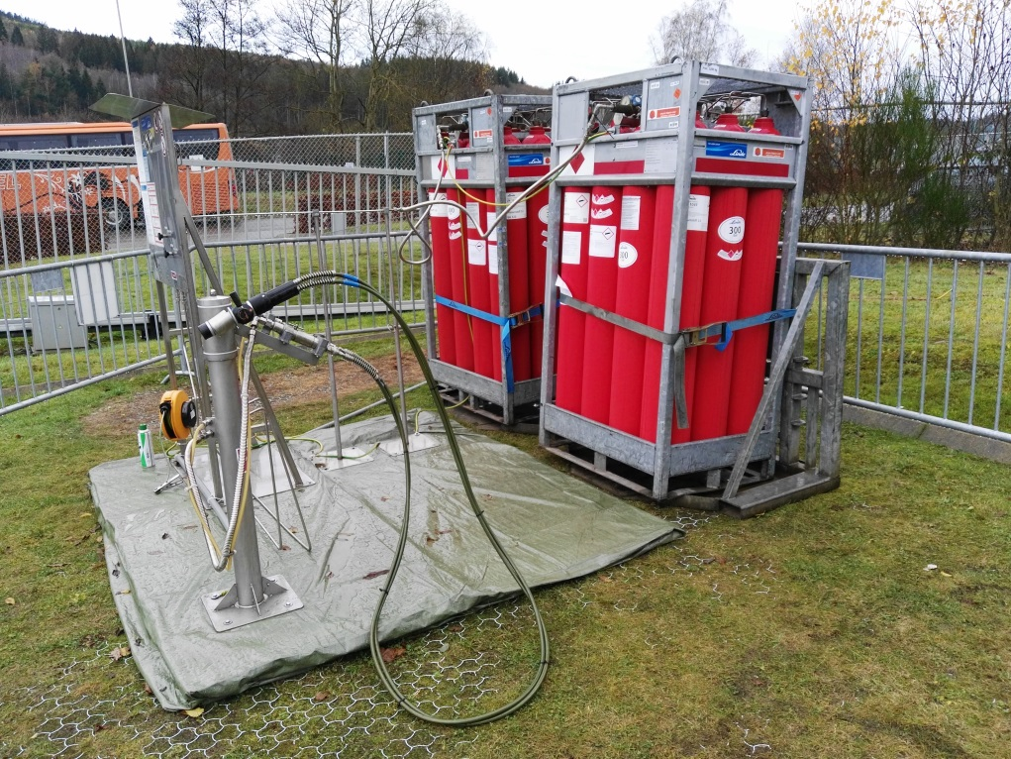
Accumulo di H2 in bombole in pressione
Bombole di H2, contenitori in pressione.
Bombole in metallo a 300bar che riforniscono una stazione di rifornimento temporanea.
Ultimo aggiornamento il 07.11.19

Slide 5
Contenitori in acciaio e materiali compositi.
Confronto dei pesi
Per applicazioni di mobilità è bene massimizzare il contenuto di idrogeno in un dato volume per aumentare l’autonomia.
Nelle applicazioni di mobilità deve anche essere minimizzato il peso, quindi si comprime il gas fino a 700 bar per aumentare la densità energetica.
In genere, i materiali compositi sono 3 volte più leggeri e 3 volte più resistenti dell’acciaio.
L’uso di materiali compositi è quindi un grande passo avanti per l’accumulo energetico per applicazioni nei trasporti.
Ultimo aggiornamento il 07.11.19

Slide 6
Contenitori in acciaio e materiali compositi.
Confronto dei pesi
Ci sono 4 tipi di bombole per idrogeno:
Type I : contenitori in solo metallo (acciaio o alluminio)
Type II : Sostanzialmente contenitori Type I incapsulati un avvolgimento polimerico rinforzato in fibra di vetro (GFRP).
Type III: Evoluzione del Type II, sostituisce il polimero con fibra di vetro con uno in fibra di carbonio (CFRP).
Type IV: ultimo modello, con nucle in materiali plastici (polietilene o poliammide) e avvolgimento esterno in CFRP. Il peso è 1/4 rispetto al
Type I.
Ultimo aggiornamento il 07.11.19

Slide 7
Contenitori in acciaio e materiali compositi.
Confronto dei pesi
Pesante
Leggero
Quattro tipi principali di contenitori per l’idrogeno in pressione
Ultimo aggiornamento il 07.11.19

Slide 8

Contenitori in soli materiali compositi (350-700 bar).
Come sono prodotti
La produzione di questi contenitori avviene in 3 fasi:
Fase 1: Il nucleo centrale in plastica è prodotto tramite “rotostampaggio” di 2 componenti che polimerizzano durante un processo di centrifuga, che ha come risultato finale una bombola con la forma dello stampo.
Fase 2: Un avvolgimento plastico è aggiunto intorno al nucleo centrale. Lo spessore della bombola dipende dalla pressione finale del gas nella bombola. Per 700 si usa uno spessore di circa 25 mm.
Fase 3: Copertura in fibra di vetro: protezione contro graffi e danni da agenti esterni.
Ultimo aggiornamento il 07.11.19

Slide 9

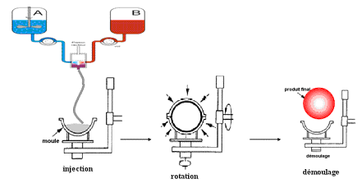
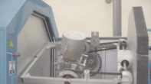

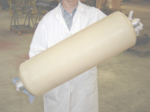
Contenitori in soli materiali compositi (350-700 bar).
Come sono prodotti
Step 1, contenitore interno in polimero
Viene iniettato un liquido che polimerizza ed è estratto dallo stampo
Ultimo aggiornamento il 07.11.19

Slide 10
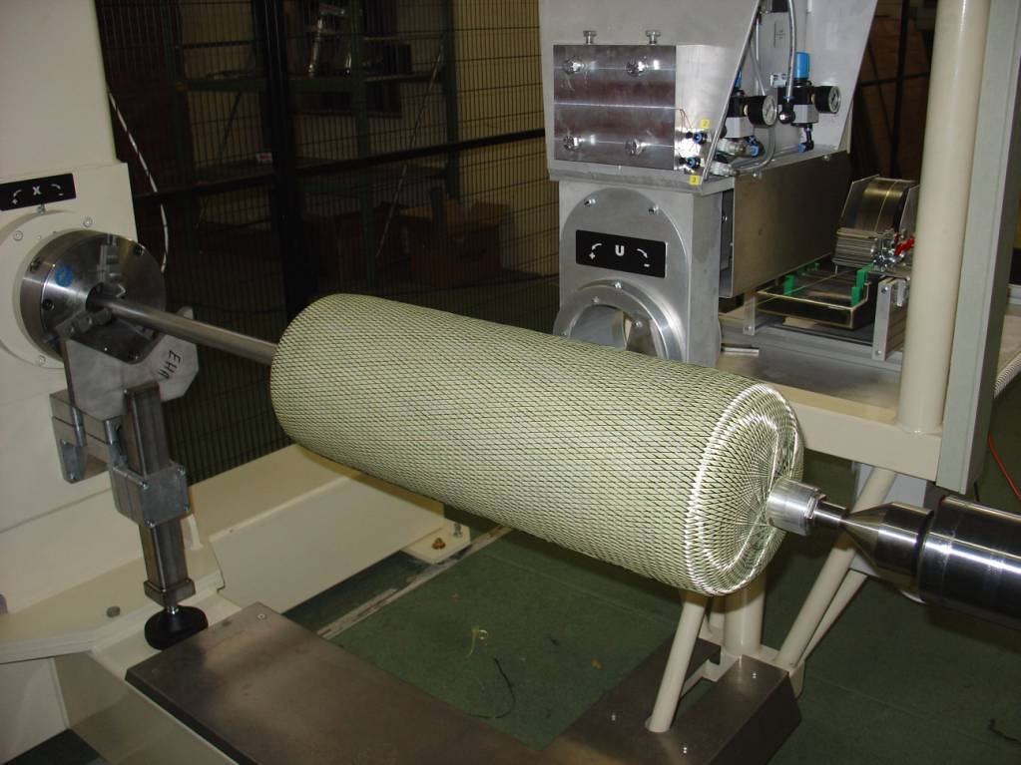
Contenitori in soli materiali compositi (350-700 bar).
Come sono prodotti
Step 2, secondo strato che fornisce resistenza
Avvolgimento del polimero esterno, in fibra di carbonio o fibra di carbonio e kevlar.
Ultimo aggiornamento il 07.11.19

Slide 11
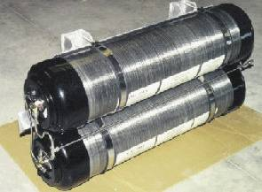
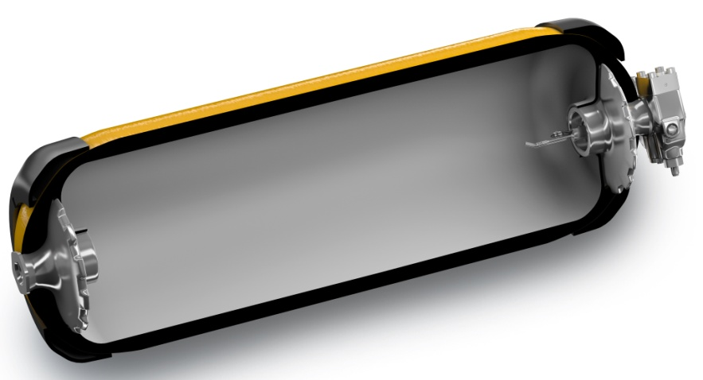
Contenitori in soli materiali compositi (350-700 bar).
Come sono prodotti
Step 3, strato esterno in fibra di vetro, protegge il contenitore da graffi e danni all’avvolgimento in fibra di carbonio.
Spessore di 25mm per 700 bar di pressione
Dispositivi in composito: risultato finale
Ultimo aggiornamento il 07.11.19

Slide 12
Contenitori in soli materiali compositi (350-700 bar).
Bombole in composito: risultato finale
Due pressioni standard utilizzatte: 350 e 700 bar
Contenitori ad alta pressione:
35 MPa e70 MPa
Ultimo aggiornamento il 07.11.19

Slide 13
Contenitori in soli materiali compositi (350-700 bar).
Sicurezza
La sicurezza delle bombole è molto importante ed è assicurata da:
Studi sui materiali e la loro resistenza con simulazioni delle tensioni a cui sono sottoposti tramite simulazioni software agli elementi finiti (FEA*)
Validazione del design tramite test a pressione nominale
Validazione del design tramite test a pressioni superiori alla nominale fino ad arrivare a rottura del contenitore.
Crash tests in condizioni di veicoli reali.
* Finite element analysis (FEA): metodo di analisi software per simulare come il materiale reagirà alle forze applicate nel mondo reale (vibrazioni, calore, pressione e altri effetti fisici).
Ultimo aggiornamento il 07.11.19

Slide 14
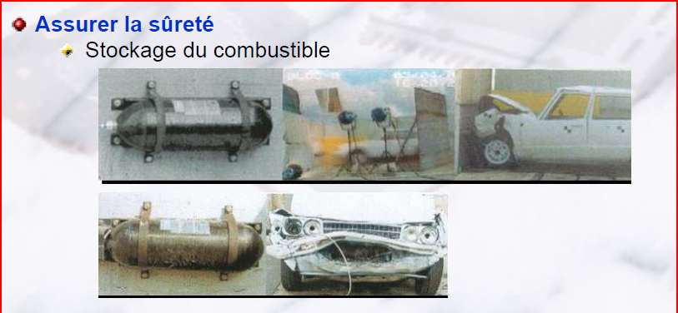
Contenitori in soli materiali compositi (350-700 bar).
Progettazione, ricerca e test
Crash test in condizioni reali su veicolo
Ultimo aggiornamento il 07.11.19

Slide 15
Dispositivi di sicurezza dei contenitori in pressione
Valvole di sicurezza per la mitigazione dei rischi
Valvola a solenoide attuata dal sistema di controllo. La valvola è normalmente chiusa, viene aperta per il rifornimento e durante l’operazione del veicolo.
Valvola manuale, chiusa durante la manutenzione dell’impianto ad alta pressione dai tecnici manutentori.
Valvola limitatrice di flusso, che rallenta la fuoriuscita di idrogeno in caso di rottura della linea ad alta pressione.
Fusibile termico: a 100°C fonde (in caso di incendio) e rilascia il contenuto della bomboma rapidamente in atmosfera per evitare esplosioni.
Ultimo aggiornamento il 07.11.19

Slide 16
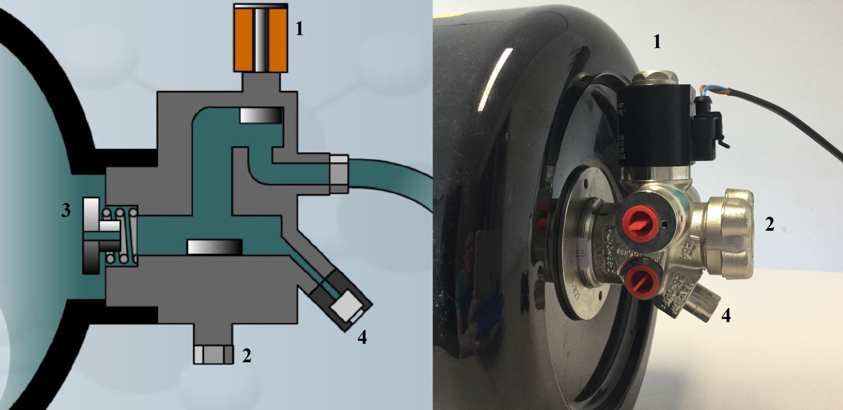
Valvole di sicurezza per la mitigazione dei rischi
Disegno delle valvole, incluso dispositivi di sicurezza che agiscono in caso d’incendio.
Ultimo aggiornamento il 07.11.19

Slide 17
Contenitori per idrogeno criogenico liquido
L’idrogeno liquefa a -253°C
L’idrogeno non liquefa comprimendolo, è necessario raffreddarlo.
La densità dell’idrogeno liquido è più alta di quella del gas (71 kg/m³) ma rimane comunque bassa.
L’idrogeno liquido deve essere conservato in un contenitore speciale con isolamento termico. Un contenitore con intercapedine a vuoto spinto è la miglior opzione possibile.
Quando l’idrogeno liquido evapora, la pressione nel contenitore sale.
Se il contenitore non è progettato per reggere pressione, deve essere montata una valvola di sfogo. L’idrogeno rilasciato deve essere neutralizzato per motivi di sicurezza, pertanto viene fatto attraversare un convertitore catalitico e viene ossidato.
Ultimo aggiornamento il 07.11.19

Slide 18
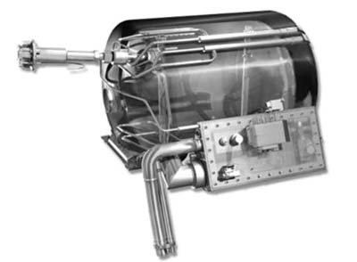
Contenitori per idrogeno criogenico liquido
Contenitore per idrogeno liquido per applicazioni di mobilità
FOnte: Magna Steyr
Ultimo aggiornamento il 07.11.19

Slide 19
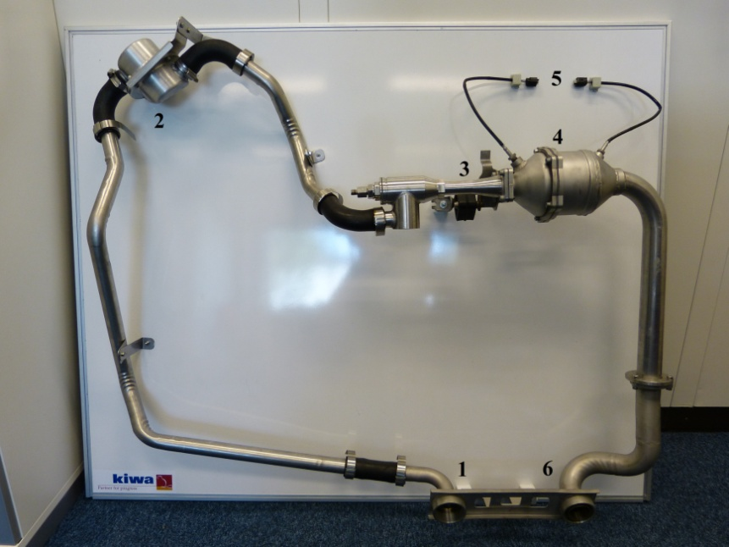
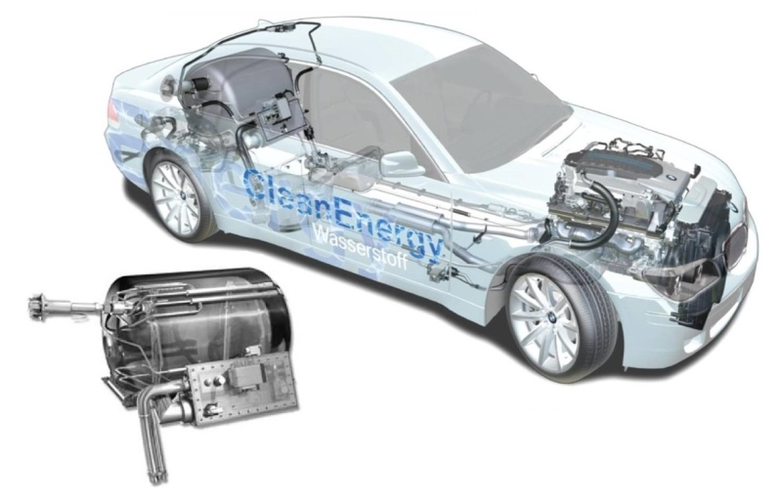
Contenitori per idrogeno criogenico liquido
In caso di assenza di tenute l’idrogeno viene rilasciato in atmosfera
Ingresso aria
Filtro aria
Ingresso idrogeno
Catalizzatore
Sensori di temperatura
Uscita acqua
Sicurezza: viene aggiunto un convertitore catalitico per convertire le perdite di H2 in H2O
Ultimo aggiornamento il 07.11.19

Slide 20
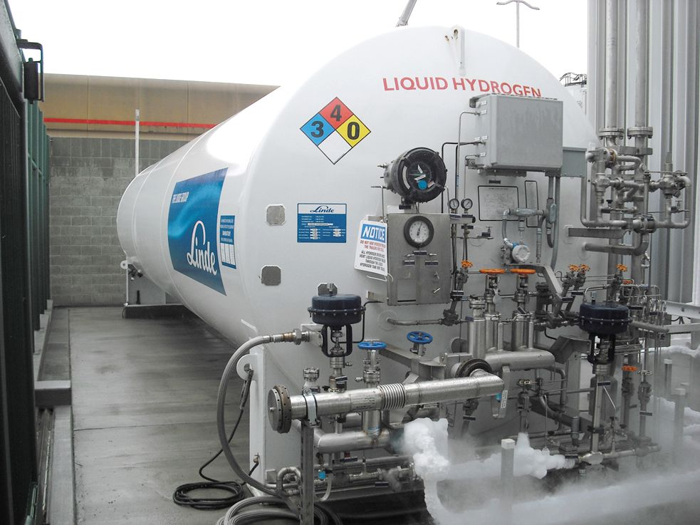
Contenitori speciali per conservazione di idrogeno liquido criogenico (< -253°C)
Contenitori per idrogeno criogenico liquido
Idrogeno liquido in una stazione di rifornimento
Ultimo aggiornamento il 07.11.19

Slide 21
Contenitori speciali per idrogeno criocompresso (300 bar a 30K < T < 50K).
L’idrogeno resta gassoso a qualsiasi pressione sopra
-253°C or 20K, poi passa a stato liquido.
La densità di gas a temperatura molto bassa è molto più elevata di quella del gas a temperatura ambiente.
L?idrogeno può essere conservato sia a bassa temperatura che ad alta pressione in contenitori appositi e isolati termicamente.
Nel seguente esempio, il contenitore è stato progettato per contenere 8kg di idrogeno.
Ultimo aggiornamento il 07.11.19

Slide 22
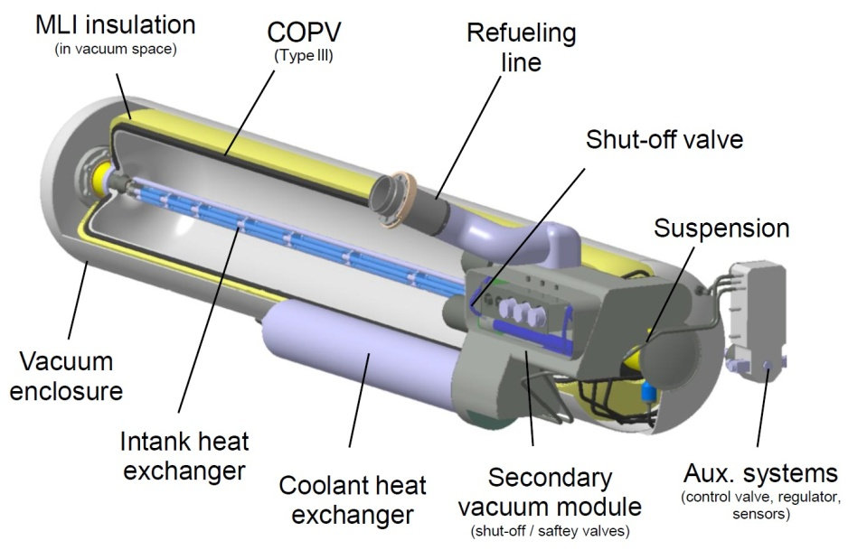
Contenitore speciale per idrogeno criocompresso BMW, 8 kg a 300 bars e 30 - 50 K. L’idrogeno è rilasciato se la pressione supera i 350 bar.
Massimo contenuto H2: 8 kg | Consumo di idrogeno (bruciatore): ~3g/day
Volume: 235 l | Peso: 145 kg
Pressione di rifornimento: 300 bars | Pressione di sfogo: 350 bars
Ultimo aggiornamento il 07.11.19

Slide 23
Contenitori speciali per idrogeno criocompresso (300 bar a 30K < T < 50K).
Anche in questi sistemi è necessario un convertitore catalitico
Ultimo aggiornamento il 07.11.19

Slide 24
Accumulo di idrogeno in idrati metallici (MH) in forma solida
Esiste la possibilità di accumulare idrogeno fisicamente o chimicamente in alcuni materiali particolari. L’idrogeno è ad-sorbito sulla superficie del materiale in forma atomica o molecolare, oppure può essere ab-sorbito all’interno del reticolo cristallino del materiale in forma monoatomica come nel caso degli idrati metallici.
Gli idrati metallici si formano quando alcuni metalli reagiscono con l’idrogeno. I più interessanti reagiscono a temperatura ambiente sonno i 500kPa. Alcuni esempi sono l’idrato di palladio (PdH), l’idrato di magnesio (MgH₂) e l’idrato di lantanio e nickel (LaNi₅H_{x}). L’absorbimento è un processo esotermico, al contrario il rilascio (desorbimento) è un processo endotermico, quindi è necessario fornire energia termica al sistema.
Per applicazioni stazionarie in ambiente industriale gli spazi e i volumi occupati sono un parametro meno stringente rispetto ad applicazioni per la mobilità.
Source: Knowhy
Ultimo aggiornamento il 07.11.19

Slide 25
Accumulo di idrogeno in idrati metallici (MH) in forma solida
Schema di un serbatoio a idrati metallici
Ultimo aggiornamento il 07.11.19

Slide 26
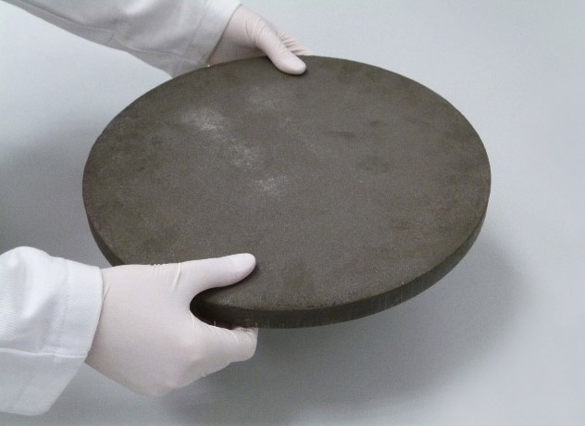
Accumulo di idrogeno in idrati metallici (MH) in forma solida
Materiale per storage su idrati metallici MH prodotto da McPhy
Fonte 1: https://mcphy.com/fr/
Fonte 2: https://www.ecosources.info/innovations/394-galette-de-stockage-d-hydrogene-solide-mcphy
Ultimo aggiornamento il 07.11.19

Slide 27
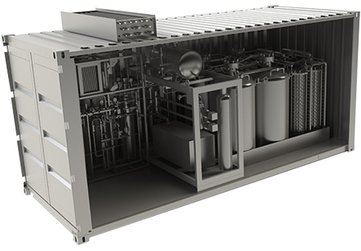
Accumulo di idrogeno in idrati metallici (MH) in forma solida
Per facilitare l’installazione, sono stati prodotti sistemi Plug&Play per accumulo e rilascio di idrogeno contenuti all’interno di container
Sistema HES con 25 kg di idrato MgH₂ dall’azienda McPhy. Energia stoccata: 830 kWh.
Source 1: https://mcphy.com/fr/
Source 2: https://www.ecosources.info/innovations/394-galette-de-stockage-d-hydrogene-solide-mcphy
Ultimo aggiornamento il 07.11.19

Slide 28
Stazioni di rifornimento di idrogeno
Stazione di rifornimento prototipale
Una stazione di rifornimento è composta principalmente da due elementi: un accumulo di gas e un distributore.
L’accumulo di idrogeno è solitamente su bombole in pressione montate su pacchi bombola con un unico condotto che esce dalle bombole interconnesse tra di loro.
Il pacco bombole è connesso a un distributore.
Il distributore è formato da tubazioni, una delle quali è connessa a una pistola di rifornimento.
Il distributore ha due funzioni:
  Connettere/chiudere il flusso di gas alla pistola di rifornimento
  Depressurizzare e degassare i condotti dopo l’operazione di rifornimento
Source: Knowhy
Ultimo aggiornamento il 07.11.19

Slide 29
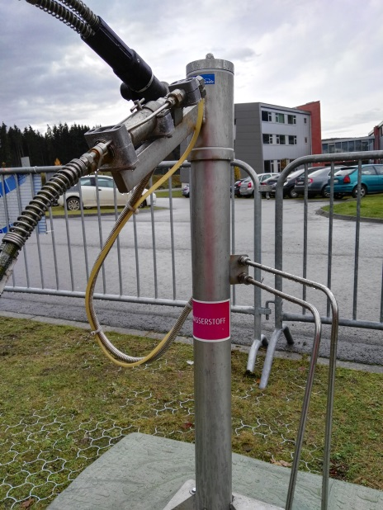

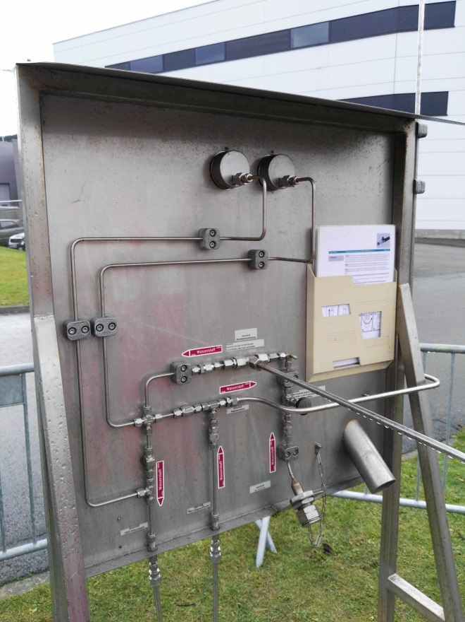
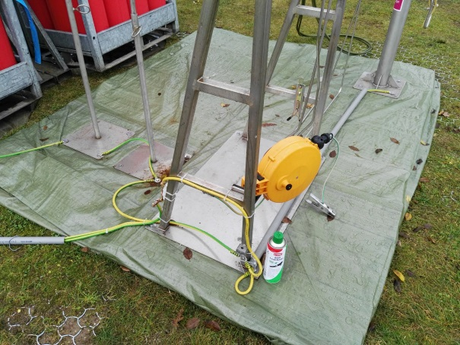
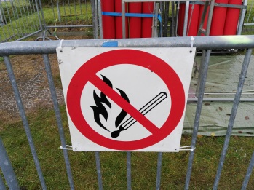
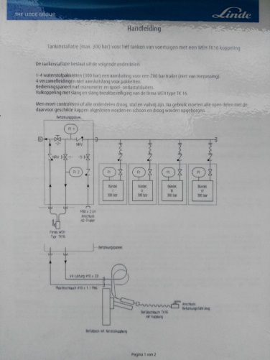
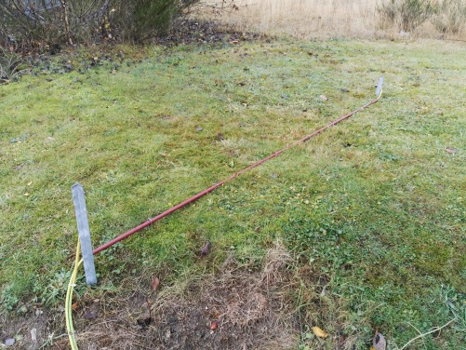

Stazione di rifornimento: struttura prototipale
Stazioni di rifornimento di idrogeno
Ultimo aggiornamento il 07.11.19

Slide 30
Stazioni di rifornimento di idrogeno
Struttura di rifornimento (con produzione di H₂)
Una stazione di rifornimento è composta principalmente da due elementi: un accumulo di gas e un distributore.
In alcuni casi è anche prevista produzione di idrogeno nel sito di rifornimento.
L’idrogeno rinnovabile è prodotto da un elettrolizzatore alimentato da energia verde prodotta da pannelli solari e turbine eoliche.
Troviamo container che ospitano:
    Elettrolizzatore
    Filtro, deumidificatore
    Compressore
    Elementi di stoccaggio
Source: Knowhy
Ultimo aggiornamento il 07.11.19

Slide 31
Stazioni di rifornimento di idrogeno
Stazione di rifornimento pubblica (con o senza produzione di H₂)
Una stazione di rifornimento pubblica può essere posta vicino a un sito di produzione di idrogeno ma i due devono essere fisicamente separati. Il sito di produzione non può avere accesso pubblico.
Una stazione di rifornimento pubblica è accessibile solo a personale che possiede una carta di accesso RFID (Radio Frequency Identification).
Una stazione di rifornimento pubblica deve soddisfare tutti gli standard ISO.
L’idrogeno è compressoe e accumulato a 350 o 700 bar.
L’idrogeno è raffreddato a -40°C prima del rifornimento per mitigare l’effetto del coefficiente di Joule-Thompson negativo. L’idrogeno, durante l’espansione, si scalda invece di raffreddarsi, un comportamento opposto a quello della maggior parte degli altri gas!
Deve esserci comunicazione tra veicolo e stazione di rifornimento: se la temperatura durante il processo supera gli 85°C, il rifornimento viene interrotto.
Fonte: Knowhy
Ultimo aggiornamento il 07.11.19

Slide 32
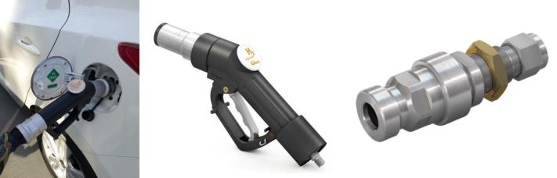

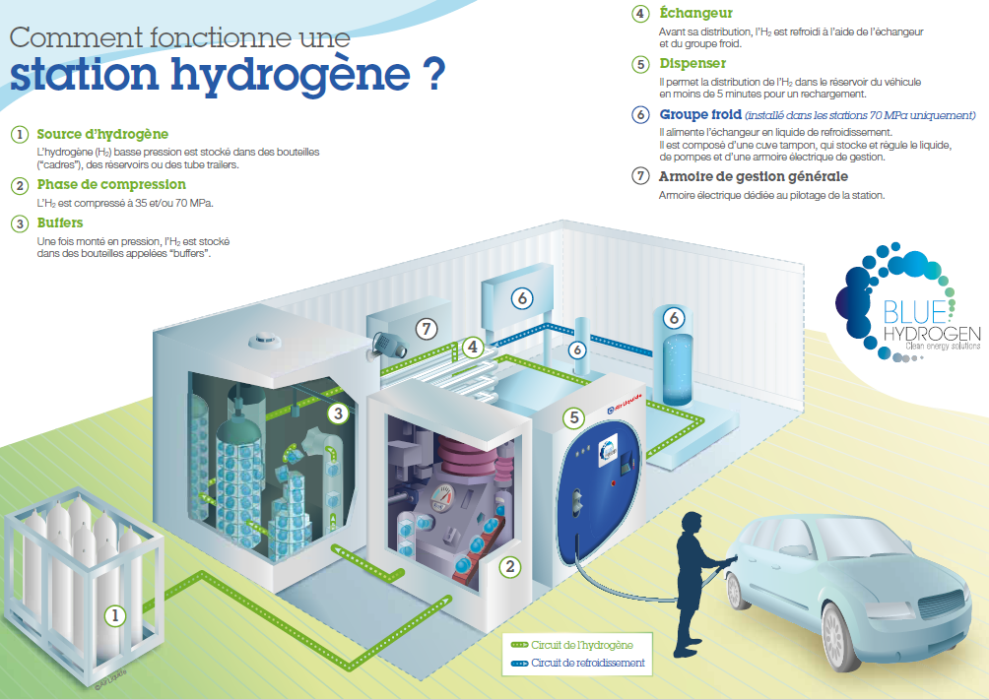
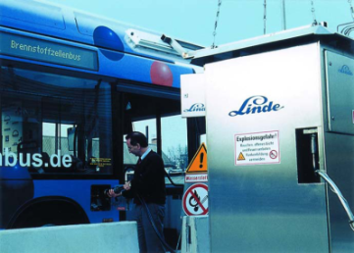
Stazioni di rifornimento di idrogeno
Stazione di rifornimento che rispetta gli standard ISO
Come funziona?
Stazione di rifornimento idrogeno
4. Scambiatore di calore
H₂ raffreddato a -40°C prima del rifornimento
5. Distributore
H₂ trasferito alla bombola del veicolo
6. Dispositivi per il raffreddamento
Fornisce refrigerante allo scambiatore
7. Unità generale di controllo
1. Contenitori di idrogeno
H₂ accumulato in bombole a 200 bars
2. Fase di compressione
H₂ compresso a 350 o 700 bars
3. Contenitori buffer
Accumulo di H₂ ad alta pressione
Sources: Linde, Air Liquide, WEH
Ultimo aggiornamento il 07.11.19

Slide 33
Accumulo di idrogeno in caverne sotterranee
Accumulo di idrogeno nel sottosuolo
L’idrogeno può essere accumulato in grandi quantità anche nel sottosuolo in caverne, acquiferi salini e giacimenti esausti di gas e petrolio. La figura seguente mostra la potenzialità di stoccaggio in grande quantità di idrogeno in acquiferi salini. Esistono diversi sitii di questo tipo nel mondo come la caverna di sale ICI nel Teeside, in Inghilterra, in cui si accumula il 95% di idrogeno puro e il 3 – 4% CO₂. Tra il 1956 e 1974, la compagnia francese “GAZ” ha accumulato syngas in un acquifero a Beynes, in Francia, senza alcun problema o incidente. Anche in Russia queste soluzioni sono state utilizzate per accumulare idrogeno da utilizzare nel campo aerospaziale a 9 Mpa di pressione.
Ultimo aggiornamento il 07.11.19

Slide 34
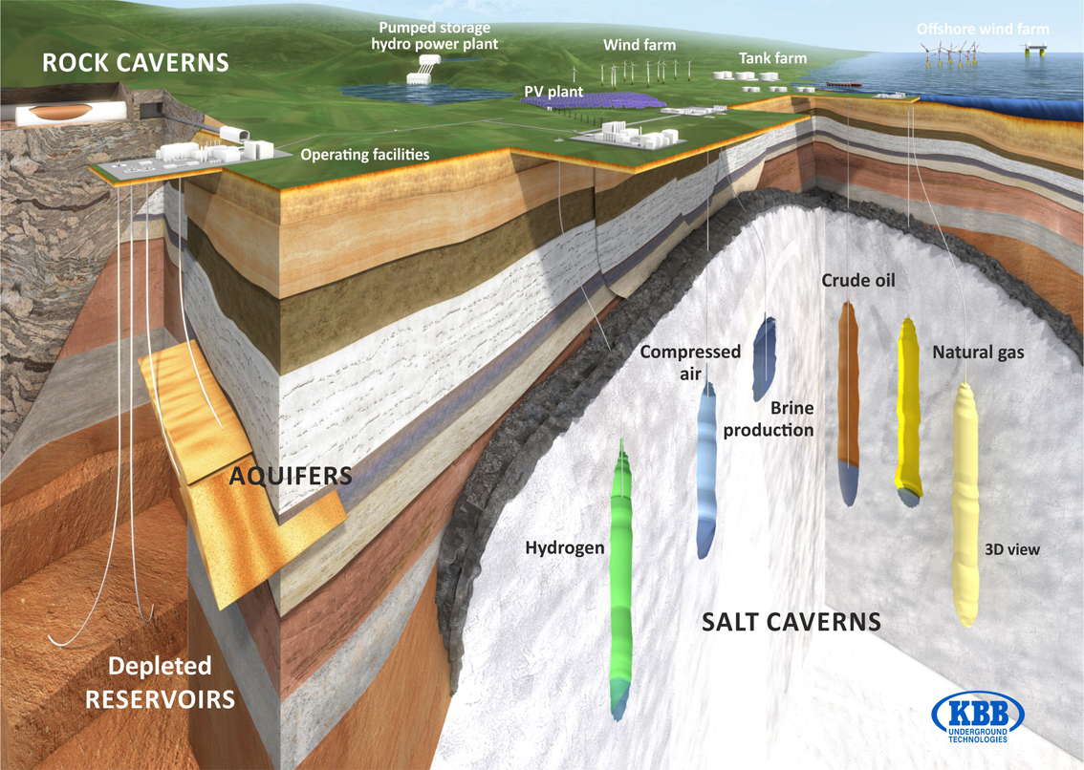
Accumulo di idrogeno in caverne sotterranee
Possibile accumulo di diversi gas in caverna salina. © KBB Underground Technologies.
Ultimo aggiornamento il 07.11.19

Slide 35
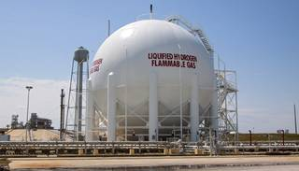
Alla piattaforma di lancio 39B al NASA’s Kennedy Space Center, il contenitore di idrogeno liquido che contiene da 30 anni il combustibile per il lancio di razzi è stato sabbiato, riparato e ridipinto. Oltre all’ossigeno liquido, due contenitori conservano propellenti criogenizzati. Il sistema è stato sottoposto a manutenzione per supportare il programma spaziale della NASA per il lancio di velivoli spaziali e razzi.
Ultimo aggiornamento il 07.11.19

